Slide 1
第2章 非线性方程的数值解法

Slide 2
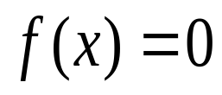
非线性方程求根
本章重点介绍求解非线性方程 的几种常见的数值方法。
可分为以下三个问题讨论：
1）根的存在性。即方程是否有根，有几个根。
2）根的分布。即求出有根区间。
3）根的精确化。由初步近似值逐渐提高精度，直至满足精度要求。

Slide 3
本章的主要内容
本章重点介绍求解非线性方程 的几种常见的数值方法，及稳定性和有效性。
2.1 二分法
2.2 一般迭代法
2.3 Newton切线法
2.4 弦截法

Slide 4

2.1 二分法
求非线性方程
的根的方法，
分为两步：
1.确定方程的有根区间
—— 等步长扫描法
2.计算根的近似值
—— 二分法

Slide 5
相关概念：
  有根区间：存在根
  隔根区间：唯一根

Slide 6
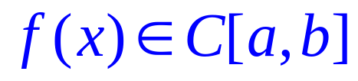
Step1：确定有根区间
第一步：确定有根区间，依据零点定理。
设 ，且 ，则方程
在区间 上至少有一个根。
如果 在 上恒正或恒负，则此根唯一。

Slide 7
补充：
1.【零点定理】
如果函数y= f(x)在区间[a,b]上的图象是连续不断的一条曲线，并且有f(a)·f(b)<0，那么函数y= f(x)在区间(a,b)内有零点，即至少存在一个c∈(a,b)，使得f(c)=0，这个c也就是方程f(x)= 0的根。

Slide 8
补充：
2.【拉格朗日中值定理】
如果函数f(x) 满足在闭区间[a,b]上连续，在开区间(a,b )内可导，那么在(a,b )内至少有一点 ，使等式
成立。

Slide 9
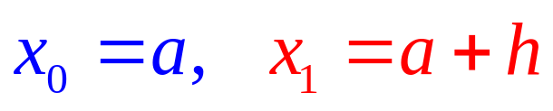
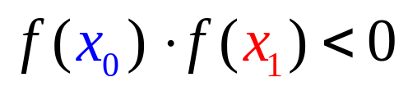
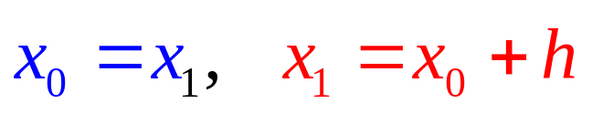
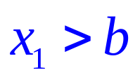
一、等步长扫描法——求有根区间
用计算机求有根区间：等步长扫描法
设 h>0 是给定的步长，取 ，
若 则扫描成功；
否则令 ，
继续上述方法，直到成功。
如果 则扫描失败。再将h 缩小，继续以上步骤。

Slide 10
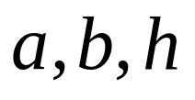
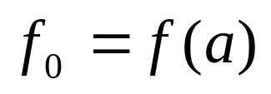

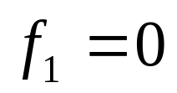

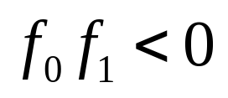
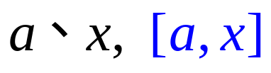

等步长扫描算法
算法：（求方程 的有根区间）
(1) 输入 ；
(2) ；
(3) ，若 输出失败信息，停机。
(4)若 。输出 ，已算出方程的一个根，停机。
(5)若 。输出 为有根区间，停机
(6) 否则，令 ，转 (3)

Slide 11

等步长扫描算法
注：如果对足够小的步长h 扫描失败，
说明：
  在 内无实根
或
  在 内有偶重根

Slide 12
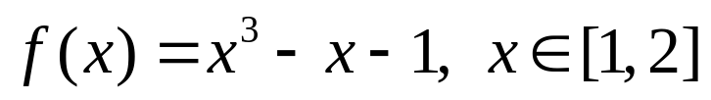
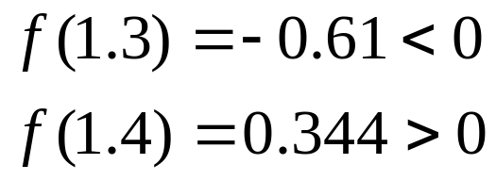
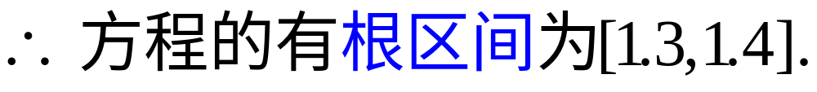
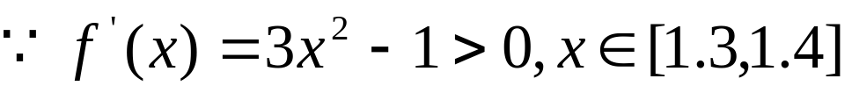
例1 讨论方程 的有根区间。
  解：取h=0.1，扫描得：
  又
  即 在 有唯一根。

Slide 13
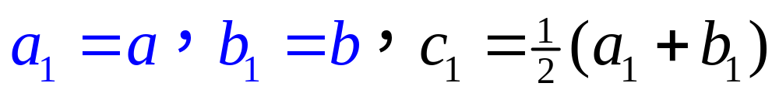
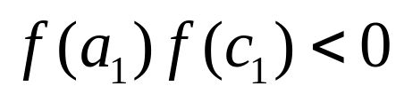
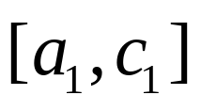
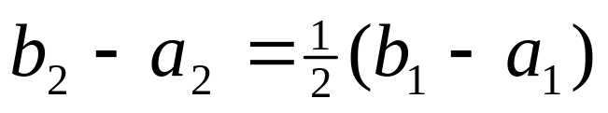
二、二分法 求根
用二分法（将区间平分）求根
令
  若 ，则 为有根区间，
  否则 为有根区间。
  记新的有根区间为 ， 则：
  且 。

Slide 14
二分法
对 重复上述做法得：
且

Slide 15
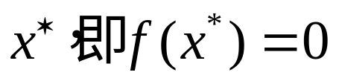
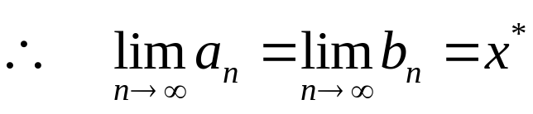
二分法
设 所求的根为
有
即
由夹逼准则，
取 为 的近似值。

Slide 16
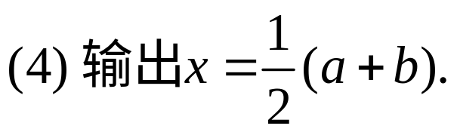
求方程f(x)=0的根的二分法算法

Slide 17
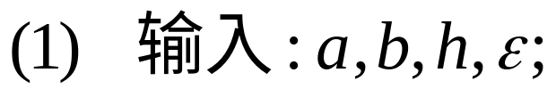
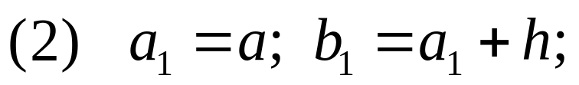
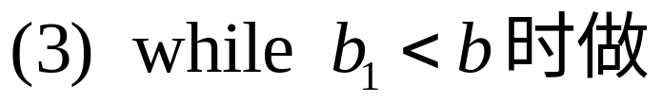
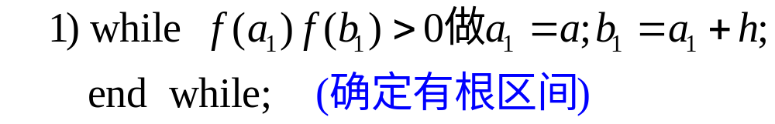
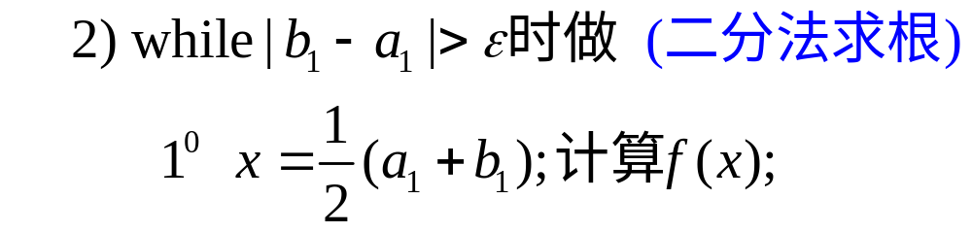
求方程f(x)=0的全部实根的二分法算法

Slide 18
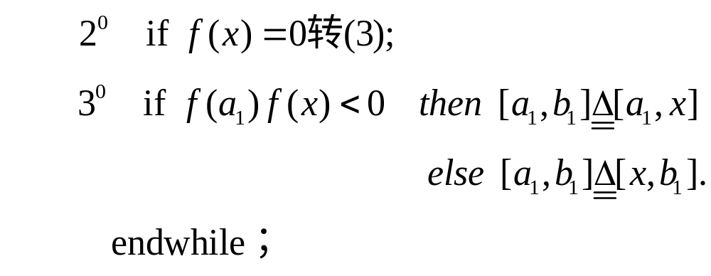
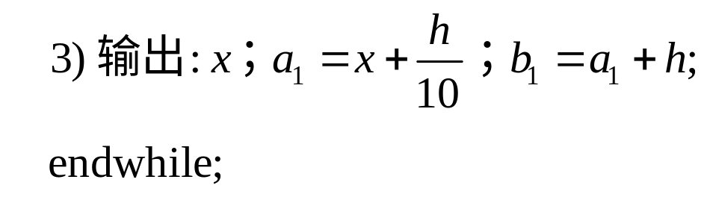
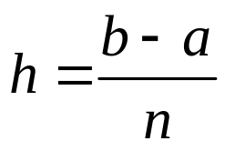
求方程f(x)=0的全部实根的二分法算法
注：算法的一个关键是步长h的选取。h稍大可能会漏根，h过小会耗时较多。常取

Slide 19
二分法的思想 —— 迭代，逐次求精
基本思想 —— 逐次求精
首先，选用一个初值，用公式（称为迭代公式）求出一个比初值更接近解的近似值；
然后，将求出的近似值用同一个迭代公式再求出新的近似值；
如此，反复多次，用公式每求解一次（迭代一次）都对上一个近似值进行了一次校正；
直到近似值满足预先给定的精度要求为止。

Slide 20


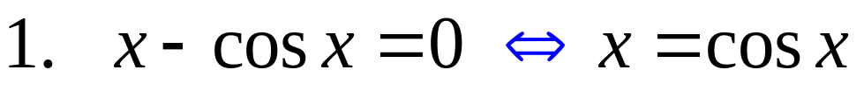
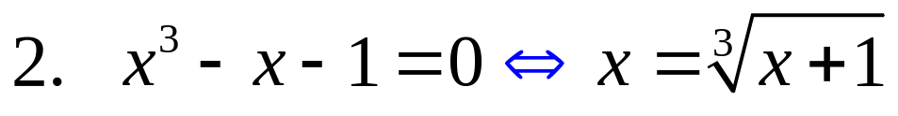
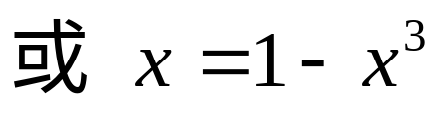
2.2 一般迭代法
2.2.1 迭代法及收敛性
  对于 ，改写成 形式。
如：

Slide 21
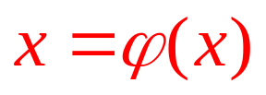

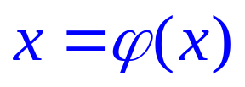
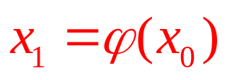

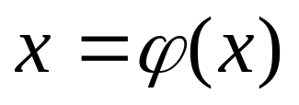
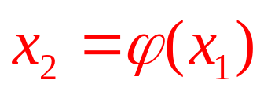
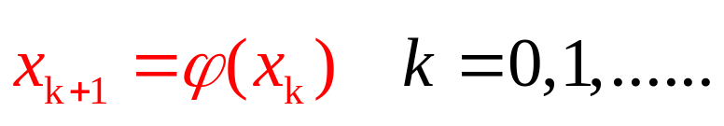
一般迭代法及收敛性
考察方程 。
这种方程是隐式方程，因而不能直接求出它的根。
但如果给出根的某个猜测值 ，
代入 中的右端得到 ，
再将 作为猜测值，
代入 的右端得
反复迭代得：

Slide 22
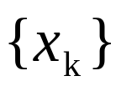
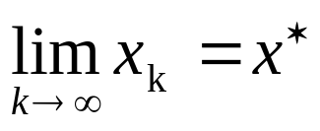

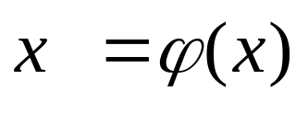
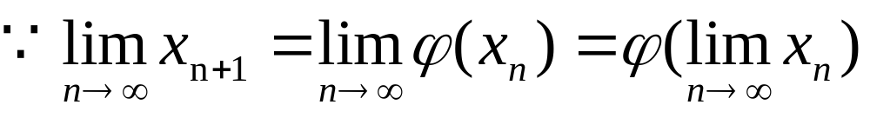
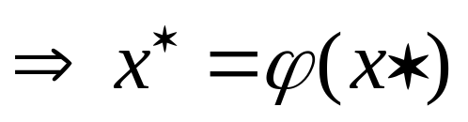
迭代法及收敛性
？
若 收敛，即
则得 是 的一个根。

Slide 23

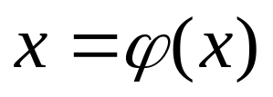

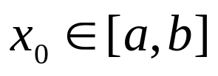
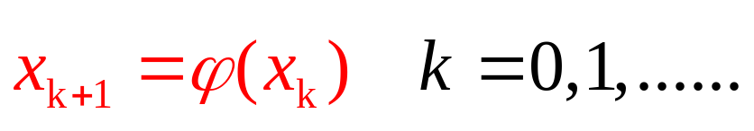
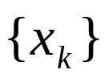
简单迭代法的思想
将 变为另一种等价形式 。
选取 的某一近似值 ，则按递推关系
产生的迭代序列 。
这种方法称为简单迭代法。

Slide 24



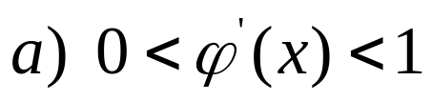
简单迭代法的几何解释
交点的横坐标
y=x
交点为
精确解
Φ(x₀)
Φ(x₁)
0

Slide 25
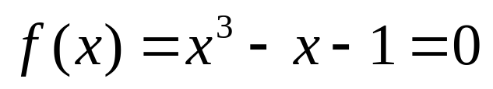




例2.2.1 试用迭代法求方程
在区间(1，2)内的实根。
解法一：由 建立迭代关系式
  （k = 0,1,2,3…）
  计算结果如下:
精确到小数点后五位，

Slide 26






例2.2.1 试用迭代法求方程
在区间(1，2)内的实根。
解法二：由 建立迭代公式
仍取 ， 则有：
… …
显然结果越来越大， 是发散序列
问题：什么样的迭代关系式才一定收敛？

Slide 27













迭代法的收敛性
定理2.2.1（压缩映像原理）
  设迭代函数 在闭区间 上满足
  （1） 将区间 映射到它的一个子集，即：
  （2） 满足Lipschitz条件：
  即 存在常数 ，有
则方程 存在唯一的解 。
且对任意初始值 产生的序列 ，一定收敛到 。

Slide 28










压缩映像原理 的证明(1)
证明：不失一般性，不妨设
否则 a 或 b 为方程的根。
首先证明根的存在性
令
则 ， 即
  由条件2）， 是 上的连续函数
  是 上的连续函数。
  故由零点定理 在 上至少有一根

Slide 29

压缩映像原理 的证明(2)
再证根的唯一性
  假设有 均为方程的根
  则
  因为 0<L<1 ，所以只可能 ，
  即根是唯一的。

Slide 30







压缩映像原理 的证明(3)
最后证迭代序列的收敛性
  与n 无关，而0<L<1
  即：

Slide 31


压缩映像原理
误差估计
  若 满足定理2.2.1条件，则
    这是事后估计，也就是停机标准。L越小，收敛速度越快。
    这是事前估计。选取n，预先估计迭代次数。

Slide 32

【非常有用的一个替代条件】

Slide 33


例题
例2.2.2 证明函数 在区间[1 , 2]上满足迭代收敛条件。
证明：

Slide 34



例题

Slide 35



例题
若取迭代函数 ，
不满足压缩映像原理，故不能肯定
收敛到方程的根。

Slide 36


简单迭代收敛情况的几何解释

Slide 37



Slide 38
2.2.2 Steffensen加速收敛法
对收敛缓慢的迭代格如何加快收敛速度？
一个简便易行，而又能大幅度提高收敛速度的方法。

Slide 39
2.2.2 Steffensen加速收敛法
此部分主要有两个内容
  1. Aitken加速收敛迭代法
  2. Steffensen加速收敛方法

Slide 40

Aitken加速收敛迭代法 概述

Slide 41

Aitken加速收敛迭代法 概述

Slide 42
对选取的g_{i}(x) ，取初始近似值x₀=1.5 ，
迭代计算结果列在表。
 | （a） | (b) | (c) | (d) | (e)
0 | 1.5 | 1.5 | 1.5 | 1.5 | 1.5
1 | -0.875 | 0.8165 | 1.28695377 | 1.34839973 | 1.3733333
2 | 6.732 | 2.9969 | 1.40254080 | 1.36737637 | 1.36526201
3 | -469.7 |  | 1.34545838 | 1.3649570 | 1.36523001
4 | 1.03×10⁸ |  | 1.37517025 | 1.36526475
8 |  |  | 1.36591673 | 1.36523002
9 |  |  | 1.36487822 | 1.36523001
23 |  |  | 1.36522998
25 |  |  | 1.36523001

Slide 43




简单观察迭代过程，(a)(b) 不定，
(c)(d)(e)都收敛，但收敛速度相差很大。
例：对g₄(x)产生的迭代序列（表中(d)对应列）
进行Aitken加速。
解: 利用计算公式得
比较可得， 与x₈的误差差不多。

Slide 44

Steffensen加速收敛法 概述
在Aitken加速中，只要有三个相邻点就可以进行加速。
把简单迭代与Aitkn加速方法结合起来，
建立称之为Steffenson方法的迭代过程。
Xn+1
(1)
Xn+2
由上式产生的序列称为Steffensen迭代序列。

Slide 45


Steffensen加速收敛法 概述

Slide 46

Steffensen加速收敛法 概述
Steffenson方法不必计算导函数，
每迭代步的工作量略多于二步简单迭代的工作量，
而收敛速度达二阶。

Slide 47




一般迭代法求解

Slide 48
Steffensen加速收敛

Slide 49
2.2.2 Steffensen加速收敛法
掌握思想
自学为主
不做要求

Slide 50





2.2.2 Steffensen加速收敛法
迭代法收敛的阶
定义2.2.1 设序列 收敛到 ，若有实数 和非零常数C，使得
其中， ，则称该序列是p 阶收敛的，C 称为渐进误差常数。

Slide 51
迭代法收敛的阶
当p=1时，称为线性收敛；
当p>1时，称为超线性收敛；
当p=2时，称为平方收敛或二次收敛。

Slide 52










迭代法收敛的阶
定理2.2.2 设 是方程 的不动点， 若为 足够小的正数， 。如果 且 ，且 ，则从任意
出发，由 产生的序列 收敛到 ，当 时敛速是线性的。

Slide 53



迭代法收敛的阶
证明：
满足压缩映像原理

Slide 54



迭代法收敛的阶
敛速是线性的
线性收敛到 。

Slide 55



Steffensen迭代格式
由线性收敛知
当n充分大时有
即

Slide 56



Steffensen迭代格式
展开有：

Slide 57




Steffensen迭代格式
已知 ，则 ，
改成
n=0，1，2，…

Slide 58


Steffensen迭代格式
也可以改写成
其中迭代函数

Slide 59
Steffensen迭代法收敛的充要条件
定理2.2.3

Slide 60





Steffensen迭代法收敛的充要条件
证明：必要性

Slide 61





Steffensen迭代法收敛的充要条件
充分性

Slide 62

Steffensen算法的收敛速度

Slide 63



Steffensen算法的收敛速度
定理2.2.5 在定理2.2.3假设下，若
产生的序列 至少平方收敛到 。

Slide 64








Steffensen算法的收敛速度

Slide 65




Steffensen算法的收敛速度

Slide 66

Steffensen算法的收敛速度
由定理2.2.4知 至少以平方速度收敛到 。
也就是说：简单迭代法是线性收敛；Steffensen迭代至少平方以上收敛（加速收敛）。

Slide 67



例题
例2.2.3试用Steffensen算法求解方程
解法一、取 ，由
n = 0，1，2，…

Slide 68

例题
取初值 ，计算结果如下：
N | Xn | Yn | Zn
0 | 1.5 | 1.357208808 | 1.330860959
1 | 1.324899181 | 1.324752379 | 1.324724496
2 | 1.324717957 | 1.324717957 | 1.324717957

Slide 69


例题
解法二、取 ，由
对于该迭代函数在一般迭代法中是发散的，而Steffensen格式却是收敛的。
n=0，1，2，…

Slide 70
例题
取初值 ，计算结果如下：
N | Xn | Yn | Zn
0 | 1.5 | 2.375 | 1.239648437
1 | 1.416292975 | 1.840921915 | 5.238872769
2 | 1.355650442 | 1.491398279 | 2.317270699
3 | 1.328948777 | 1.347062883 | 1.444351224
4 | 1.324804489 | 1.325173544 | 1.327117281
5 | 1.324717944 | 1.324718152 | 1.324718980
6 | 1.324717957

Slide 71




Steffensen迭代格式几何解释

Slide 72

Steffensen迭代算法

Slide 73

Steffensen迭代算法

Slide 74


2.3 Newton迭代法
设x*是方程f (x ) = 0的根，
又x0 为x* 附近的一个值，
将f (x ) 在x0 附近做泰勒展式：
令 ，则

Slide 75





Newton迭代法
去掉 的二次项，有：
即:
以x1代替x0重复以上的过程，继续下去得：

Slide 76

Newton迭代法
以此产生的序列{X_{n}}得到f(x)=0的近似解，
称为Newton法，又叫切线法。

Slide 77




Newton迭代法几何解释
类似，过点x₁再做切线…

Slide 78


Newton迭代法几何解释
当做曲线 上的点 的引切线，该切线与x轴的交点横坐标即为牛顿迭代公式求得的x_{n+1}。
因此牛顿迭代法也称为牛顿切线法。

Slide 79



例题
例2.3.1 用Newton法求 在（0,π/ 2）范围内的近似解。
解：由零点定理。

Slide 80






例题

Slide 81



例 设a>0，试用Newton法计算 ,并求 的值 。
解：

Slide 82

Newton迭代法算法

Slide 83






Newton迭代法收敛性
【定理2.3.1 】设函数 ，且满足
若初值 满足 时，由 Newton法产生的序列收敛到方程 在[a,b]上的唯一根。

Slide 84


Newton迭代法收敛性
证明： 根的存在性
根的唯一性

Slide 85






Newton迭代法收敛性
收敛性

Slide 86




Newton迭代法收敛性

Slide 87






Newton迭代法收敛性

Slide 88
注：
牛顿法的平方收敛是在根X*附近的性质，因此迭代初值必须足够靠近X* 。
应用中常把隔根区间取的非常之小，使其 f(x)f”(x)>0，就能保证收敛。

Slide 89

Newton迭代法收敛性
【收敛的阶】
教材P17
推论 在定理2.3.1条件下， Newton迭代法具有平方收敛速度。

Slide 90


代数方程的Newton迭代法
Newton迭代法：
设n次代数方程
用Newton迭代法求有限区间的实根，则要计算
，一般采用秦九韶算法。

Slide 91



代数方程的Newton迭代法
由Taylor展式
其中

Slide 92





代数方程的Newton迭代法
观察(1)，用(x-x_{n}) 去除f (x_{n})结果为？
观察(2)，

Slide 93



比较X^{n}系数可得
如比较X^{n-1}
的系数可得

Slide 94



代数方程的Newton迭代法
同理

Slide 95


代数方程的Newton迭代法
比较x的同次幂系数得：
故代数方程的Newton迭代公式

Slide 96

代数方程的Newton迭代法算法

Slide 97


Slide 98



2.4弦截法
Newton迭代法有一个较强的要求是
且存在。因此，用弦的斜率近似的替代 。

Slide 99




弦截法
令y=0，解得弦与x轴的交点是坐标x₂
称之为定端点弦截法 。

Slide 100


弦截法
称之为变端点弦截法，又称为快速弦截法 。

Slide 101

弦截法的几何解释
(a) 定端点弦截法

Slide 102

弦截法的几何解释
(b) 变端点弦截法

Slide 103

例题
例2.4.1 用快速弦截法求方程
在区间（1，2）内的实根。
解：取x0=1，x1=2，代入公式2.4.2计算结果，如表2.4.1所示。

Slide 104
k | x_{k} | f(x_{k})
0 | 1 | -1
1 | 2 | 5
2 | 1.166666667 | -0.57870369
3 | 1.253112023 | -0.28536302
4 | 1.337206444 | 0.053880579
5 | 1.323850096 | -0.0036981168
6 | 1.324707936 | -4.273521*10E-5
7 | 1.324717965 | 3.79*10E-8

Slide 105


弦截法收敛定理

Slide 106

弦截法收敛定理

Slide 107
求解方程f(x)=0的快速弦截法
？
？

Slide 108
本章重点内容小结
  1. 二分法
  等步长扫描法、误差估计等
  2. 一般迭代法、压缩映像原理
  3. Steffensen加速收敛的思想
  4. 牛顿切线法
  公式推导、几何意义、收敛性
  5.弦截法
  定端点弦截法、动端点弦截法
有关的重要定理
泰勒展开式：一元函数、多元函数
零点定理、拉格朗日中值定理

Slide 109
例1：用二分法求方程x³-x-1=0在[1,2]的近似解，误差若要求小于10⁻³，至少要需要迭代多少次？
解：设连续函数f(x)=x³-x-1，则f ’(x)=3x²-1，
在区间[1,2]上f ’(x)>0，f(x)单调连续。
且f(1)=-1<0，f(2)=5>0，所以f(x)在[1,2]上有唯一根。

Slide 110
由二分法误差估算式

Slide 111






例2：证明对任何初始值x₀∈R，由迭代公式
x_{k+1}=cosx_{k}，k=0,1,2,…
所产生的序列 都收敛于方程x=cosx的根。
【思考】可否直接用压缩映像原理？
所以 是区间[-1,1]上的压缩映射。故，对于任意初值 由迭代公式产生的序列都收敛于方程

Slide 112



Slide 113




Slide 114





Slide 115
作业，P₃₀
2.4
2.5
2.6
2.7
具体的代入初值迭代计算的过程，可只计算前3步。

